Slide 1
CT SCAN THORAK
DYAH AYU PUSPITANINGTYAS

Slide 2
Komponen dasar CT Scan
CT Scan mempunyai dua komponen utama yaitu scan unit dan operator konsol. Scan unit terdiri dari dua bagian yaitu meja pemeriksaan (couch),dan gantry. Gantry dan couch berada didalam ruang pemeriksaan, sedangkan konsol diletakkan terpisah dalam ruang kontrol. Bagian –bagian dari CT Scan,

Slide 3
Gantry Tilting
Adalah sudut yang dibentuk antara bidang vertikal dengan Gantry. Besar sudut antara -25 sampai +25 derajat. Penyudutan gantry bertujuan untuk keperluan diagnose dari setiap kasus dan juga untuk mengurangi dosis radiasi bagi organ yang sensitif. Pada CTScan Thorax tidakperlu penyudutan gantry

Slide 4
Gantry berbentuk lingkaran yang merupakan tempat dari tabung sinar-X dan rangkaian detektor. Gantry dapat disudutkan kearah depan ataupun kearah belakang sampai mencapai 30º sebagai kompensasi dari letak anatomis organ atau bagian tubuh. Bagian tengah gantry disebut dengan gantry aperture yang menjadi daerah terbuka dari gantry. Bagian tertutup dari gantryterdiri dari beberapa perangkat keras diantaranta tabung sinar-X, kolimator dan detektor

Slide 5
Meja pemeriksaan ( Couch )
Meja pemeriksaan merupakan tempat pasien diposisikan untuk diklakukannya pemeriksaan CT Scan. Bentuknya kurva dan terbuatdari Carbon Graphite Fiber. Setiap scanning satu sliceselesai, maka meja pemeriksaan akan bergeser sesuai ketebalan slice (Slice thickness), dengan adanya bahan ini maka sinar-X yang menembus pasien tidak terhalangi jalannya untuk menuju ke detektor. Meja ini harus kuat dan kokoh mengingat fungsinya untuk menopang tubuh pasien selama meja pemriksaan bergerak ke dalam gantry.

Slide 6
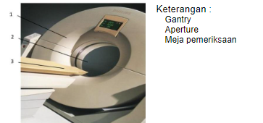

Slide 7
Operator console
Komponen operator console mencakup keyboard, mouse, dan singleatau dual monitortergantung pada sistem. Operator console memungkinkan teknologi untuk mengontrol parameter pemeriksaan yang disebut protokol dan melihat atau memanipulasi gambar yang dihasilkan. Parameter pemeriksaan CT-Scan dapat dimodifikasi oleh operator jika diperlukan berdasarkan presentasi pasien atau riwayat klinis. Konsol merupakan suatu alat yang berfungsi untuk menyimpan data mentah, mengatur dan mengubah data mentah menjadi gambaran yang lebih informatif

Slide 8
Parameter
Pada pencitraan CT Scan tampilan gambar yang baik sangat tergantung dari kualitas gambar yang dihasilkan, sehingga aspek klinis dari hasil gambar tersebut dapat digunakan untuk menegakkan diagnosa. Sehubungan dengan hal tersebut, maka ada beberapa parameter-parameter pengontrolan eksposi dan output gambar yang optimal.

Slide 9
Slice Thickness
Slice Thickness adalah tebalnya irisan atau potongan dari obyek yang diperiksa. Nilainya dapat dipilih antara 0,5 mm -10 mm sesuai dengan keperluan klinis. Ukuran yang tebal akan menghasilkan gambaran dengan detail yang rendah sebaliknya dengan ukuran yang tipis akan menghasilkan detail-detail yang tinggi dan penggunaan slice thickness dengan ketebalan terlalu tipis akan terlihat kasar

Slide 10
Faktor eksposi
Faktor eksposi adalah faktor-faktor yang berpengaruh terhadap eksposi meliputi tegangan tabung (kV), arus tabung (mA) dan waktu (s). Besarnya tegangan tabung dapat dipilih secara otomatis pada tiap-tiap pemeriksaan. Kualitas gambar tergantung pada produksisinar-Xyang berarti pula dipengaruhi oleh arus tabung (mA), waktu (s) dan tegangan tabung (kV)

Slide 11
Range
Range adalah perpaduan atau kombinasi dari beberapa slice thickness. Pemanfaatan rangeadalah untuk mendapatkan ketebalan irisan yang berbeda pada suatu lapangan pemeriksaan.

Slide 12
Field of View ( FOV ).
FOV adalah diameter maksimal dari gambar yang akan direkonstruksi. Besarnya bervariasi dan biasanya berada pada rentang 12 cm -50 cm. FOV kecil akan meningkatkan detail gambar (resolusi) karena FOV yang kecil mampu mereduksi ukuran pixel, sehingga dalam rekonstruksi matriks hasilnya lebih teliti. Namun bila ukuran FOV lebih kecil maka area yang mungkin dibutuhkan untuk keperluan klinis menjadi sulit untuk dideteksi

Slide 13
Gantry Tilt
Gantry Tilt adalah sudut yang dibentuk antara bidang vertikal dengan gantry(tabung sinar-X dengan detektor). Rentang penyudutan antara -30º sampai +30º. Penyudutan gantrybertujuan untuk keperluan diagnosa dari masing-masing kasus yang dihadapi. Disamping itu bertujuan untuk mereduksi dosis radiasi terhadap organ-organ yang sensitif seperti mata.

Slide 14
Rekontruksi Matrik
Adalah deretan baris dan kolom dari elemen gambar (picture element /pixel) dalam proses rekontruksi gambar. Rekontruksi matrik ini merupakan elemen memori komputer yang berperan untuk merekontruksi gambar. Pada umumnya ukuran matrik 512 x 512 , yaitu 52 baris dan 512 kolom. Rekontruksi matrik berpengaruh terhadap resolusi gambar. Semakin tinggi /banyak matrik, semakin tinggi resolusinya

Slide 15
Rekostruksi Algoritma
Rekonstruksi algorithma dapat disebut juga dengan filter atau kernel. Algorithma merupakan prosedur matematis oleh komputer yang menghubungkan contrast resolution terhadap noise dalam suatu gambaran. Beberapa produk CT-Scan masing-masing memiliki kode berbeda untuk untuk menamai pilihan-pilihan untuk algorithma. Tetapi pada prinsipnya pengaturan algorithmaadalah smooth/soft, standard, dan sharp. Smooth akan menghasilkan low contrast resolution dengan noise yang rendah. Sebaliknya untuk sharpmenghasilkan high contrast resolutiondan noiseyang tinggi. Sedangkan standard merupakan algorithma dengan mengadopsi nilai contrast resolution dan noise yang berimbang

Slide 16
Rekonstruksi Increment
Increment adalah jarak antara image rekonstruksi dalam arah z direction.Ketika pemilihan increment yang lebih kecil dari pada slice thickness,maka akan membentuk potongan yang overlapping.Teknik ini berguna untuk mengurangi pengaruh partial volume, memberi detail anatomi yang bagus dan kualitas 2D dan 3D post processingyang tinggi

Slide 17
Window width
Unit). Dasar pemberian nilai ini adalah air dengan nilai 0 HU. Untuk tulang mempunyai nilai +1000 HU kadang sampai +3000 HU. Sedangkan untuk kondisi udara nilai yang dimiliki -1000 HU. Jaringan atau substansi lain dengan nilai yang berbeda tergantung dari nilai perlemahannya. Jadi penampakan tulang pada monitor menjadi putih dan penampakan udara menjadi hitam. Jaringan dan substansi lain akan dikonversi menjadi warna abu-abu yang bertingkat disebut dengan gray scale. Khusus untuk daerah yang semula dalam penampakannya berwarna abu-abu dapat menjadi utih jika diberi media kontras iodine
Window Width adalah rentang nilai computed tomography yang dikonversi menjadi gray scale untuk ditampilkan pada TV monitor. Setelah komputer menyelesaikan pengolahan gambar melalui rekonstruksi matrik dan algorithma maka hasilnya akan dikonversi menjadi skala numeric yang dikenal dengan nama nilai computed tomography. Nilai ini memiliki satuan HU (Hounsfield Unit)

Slide 18
Window level
Window Level adalah nilai tengah dari window yang digunakan untuk penampilan gambar. Nilainya dapat dipilih dan tergantung pada karakteristik perlemahan dari struktur obyek yang diperiksa. Window Level menentukan densitas (derajat kehitaman) gambar yang akan dihasilkan. Nilainya dapat dipilih dan tergantung karakteristik perlemahan dari struktur objek yang diperiksa.

Slide 19
Multi slice CT-Scan
Perkembangan teknologi slipring pada awal tahun 1990
an memungkinkan teknologi CT bergerak melampaui akuisisi satu iris
Sebuah unit CT Scan menggunakan tabung sinar-X dan rangkaian detektor untuk mengumpulkan data anatomis pasien. Data ini direkonstruksi menjadi gambar.Pada awal perkembangan, gerakan tabung sinar-x pada CT Scan dibatasi oleh kabel tegangan tinggi. Pertama tabung sinar-X akan berputar 360º ke satu arah untuk mendapatkan satu irisan, meja CT Scan akan bergerak sesuai jarak yang tentukan, dan tabung sinar-X akan berputar 360º ke arah yang berlawanan dan akan mendapatkan potongan berikutnya.

Slide 20
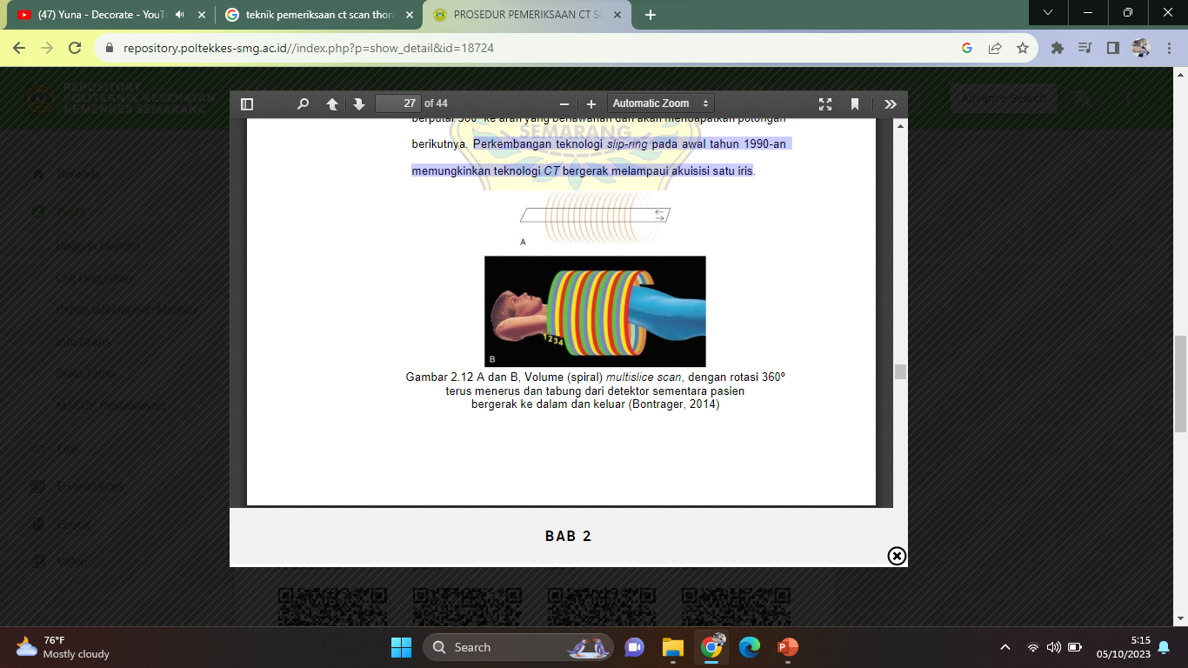

Slide 21
Slip-Ring pengganti kabel tegangan tinggi yang memungkinkan putaran rotasi tabung sinar-x secara terus-menerus, yang apabila dikombinasikan dengan gerakan pasien melalui data gantry membentuk scan tipe helical atau spiral. Volume scanning adalah istilah umum yang digunakan untuk menggambarkan proses akuisisi ini. Volume scanningjuga mampu mengakuisisi single slice.

Slide 22
Pemindaian yang dikembangkan sebelum tahun 1992 adalah single sliceyang mampu merkam hanya satu irisan pada satu waktu. Pada akhir 1998, produsen CT mengumumkan bahwa pemindai teknologi baru multi slice tersedia yang mampu mencetak empat irisan secara bersamaan pada putaran tabung sinar-X. Multi slice CT terus berkembang pesat, terutama karena kemajuan teknologi komputer. Pada saat ini, multi slice CT yang ada dapat menghasilkan 320 irisan per putaran tabung sinar-X

Slide 23
DEFINISI
Teknik pemeriksaan CT Scan Thorax adalah teknik secara radiologi untuk mendapatkan informasi anatomis irisan atau penampang melintang dari Thorax

Slide 24
Indikasi pemeriksaan CT Scan Thorax meliputi: tumor atau masa, aneurisma, abses, lesi hilus atau mediastinum, pembedahan dari pembuluh darah aorta

Slide 25
Persiapan Alat
1)Pesawat MSCT
2)Komputer konsol
3)Printer Film
4)Alat fiksasI

Slide 26
Persiapan pemeriksaan pasien
Melepaskan benda-benda yang bersifat logam atau benda yang dapat mengganggu area pemeriksaan, misalnya: kalung, peniti, kancing, manik-manik
Mengenakan baju pasien

Slide 27
Posisi Pasien
Pasien supine dengan posisi kaki dekat gantry (feet first) kedua tangan ke arah kepala. Atur MSP tepat pada longitudinal positioning light. Kemudian pasien dilatih tarik napas dan tahan napas serta diukur lamanya pasien bisa tahan napas

Slide 28
Posisikan kepala pasien pada bantalan alat fiksasi. Lalu Posisikan kedua tangan pasien berada di atas kepala pasien. Selanjutnya Posisikan kedua kaki pasien beristirahat pada alat fiksasi. Mengikuti arahan dari petugas berupa instruksi tarik nafas panjang dan tahan nafas.

Slide 29
Posisi Objek CT-Scan Thorax
Posisikan batas atas pada Symphsis Menti atau apex paru pasien. Selanjutnya Posisikan garis midline pasien setinggi pertengahan gantry CT Scan atau pada mid axillary line

Slide 30
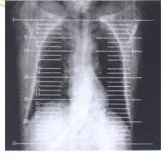
SCANOGRAM
Scanogram adalah gambaran dari pada hasil scaning organ secara keseluruhan untuk menentukan lokasi lesi atau massa yang akan dibuat irisan. Scanogram dibuat dari pandangan Antero-Posterior

Slide 31
a)Range: apex paru sampai diafragma
b)Slice thickness:5 mm
c)Window setting:window lung dan window mediastinum
d)FOV :30-50 cme)Gantry Till :0º
f)Faktor Eksposi :180 mAs dan 137 Kv
g)Rekonstruksi algoritma : High resolusi

Slide 32
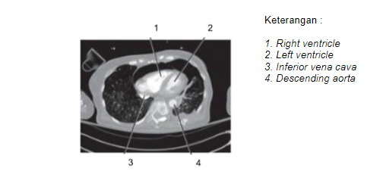
Scanning Potongan CT Thorax

Slide 33
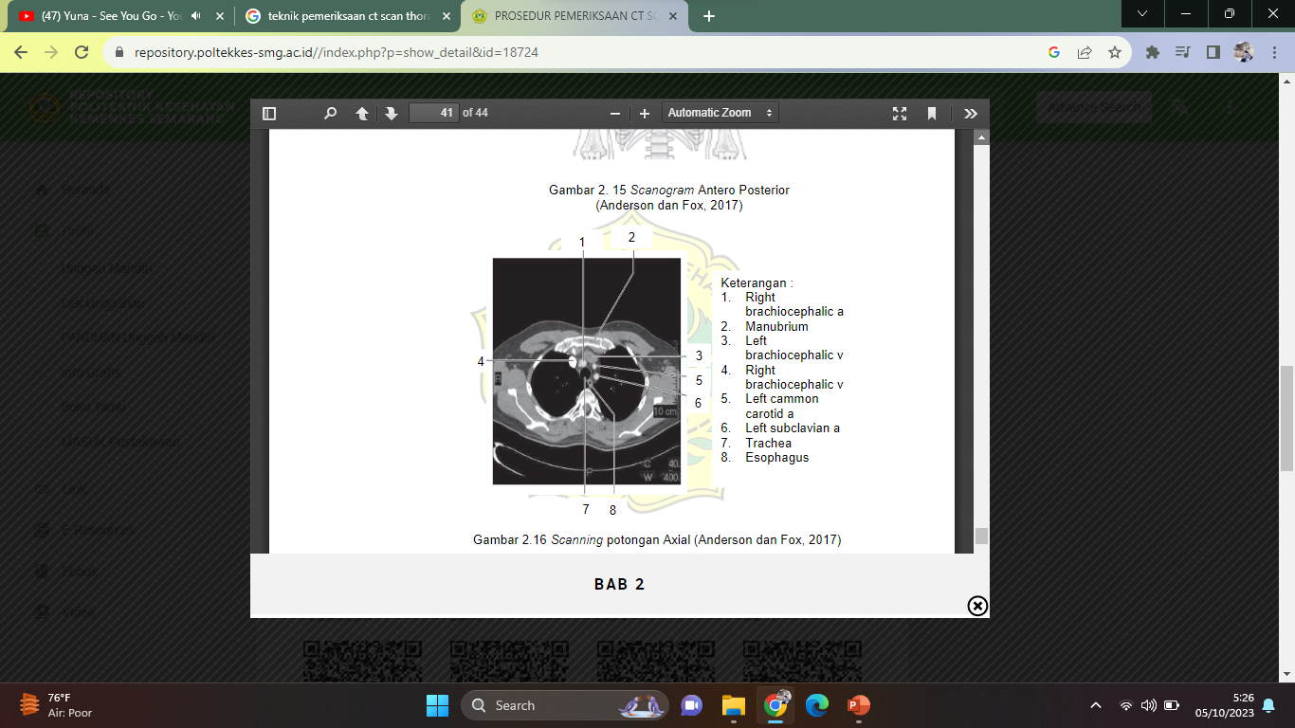

Slide 34
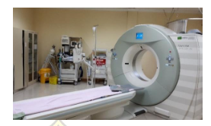

Slide 35
Tugas Minggu Depan
Presentasi dengan materi
1. Kualitas Citra CT Scan (kelompok 1, 4)
2. Software Pada CT Scan (kelompok 2, 3)

